Slide 1
স্বাগতম

Slide 2
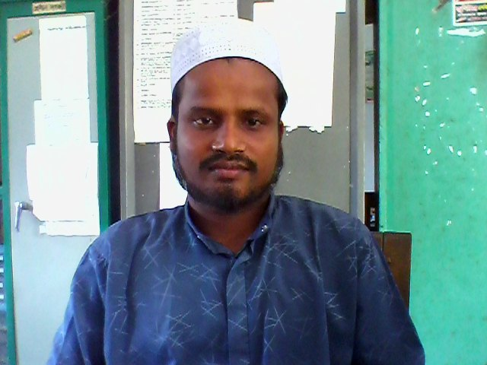
শিক্ষক পরিচিতি
নাম মোঃ মনিরুল ইসলাম
পদবী সহকারী শিক্ষক (ইসলাম ধর্ম)
মাইজপাড়া আদর্শ মাধ্যমিক বালিকা বিদ্যালয় নড়াইল সদর নড়াইল,
BTT jessore ttc .Id- 1100
Emil-monirulislam3365@gmail.com
Mobil no:- 01735284408

Slide 3
পাঠ পরিচিতি শ্রেণি 7ম বিষয়ঃ (ইসলাম ওনৈতিক শিক্ষা) পাঠঃ চতুর্থ অধ্যায় সময়ঃ ৫০ মিনিট তারিখঃ ১১/0৩/২০২০

Slide 4
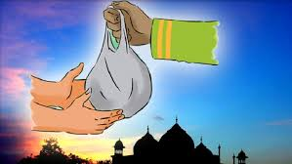
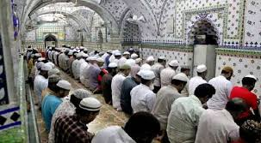
পাঠ ঘোষনা
উপরের ছবি দুইটি দেখ

Slide 5
পাঠঃ শিরোনাম
আখলাক

Slide 6
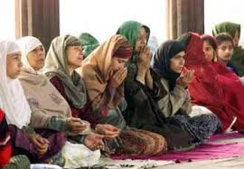
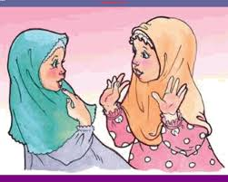
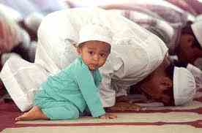
ছবিগুলো দেখ ।

Slide 7
শিখন ফল
১ আখলাকের ধারণা ব্যক্ত করতে পারবে ।
০২। আখলাকের এর প্রকার বর্ননা করতে পারবে ।
০৩। আখলাকের গুরুত্ব ব্যাখ্যা করতে পারবে ।

Slide 8
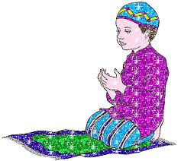
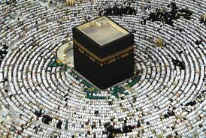
আমরা ছবি গুলো দেখি ।

Slide 9
একক কাজ
(ক) আখলাক অর্থ কি ? (খ)আখলাক কাকে বলে ?
(গ) আখলাক কত প্রকার কি কি ?

Slide 10
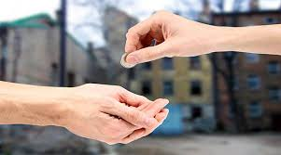
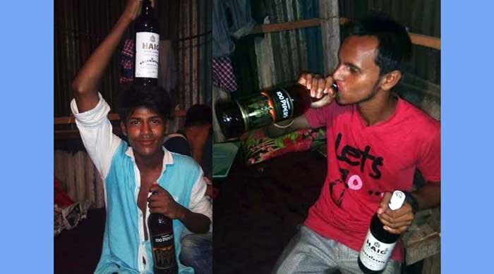

Slide 11
দলগত কাজ
(ঘ) আখলাক মানব জীবনে কি প্রভাব ফেলে
আলোচনা কর

Slide 12
মূল্যায়ন
আখলাক কাকে বলে ?
আখলাকের হামিদা কাকে বলে ?
আখলাকের মূল কথা বলতে কি বোঝ ।

Slide 13
বাড়ির কাজ
আখলাকের হামিদার উপায় গুলো লিখ , ।
খ

Slide 14
ধন্যবাদ

